Slide 1
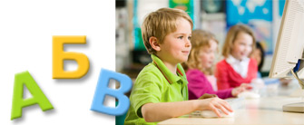
МОУ Можаров- Майданская СОШ
Урок русского языка в 1 классе
Учитель: Конюхова Ирина Юрьевна

Slide 2
Минутка чистописания

Slide 3
Найди лишнюю букву
м
Б
з
п
л
н

Slide 4
Катя
Кирилл
Кристина
Коля
Ксюша

Slide 5
Заглавная буква в именах собственных

Slide 6
Цель:
Научиться употреблять заглавную букву в …
именах, отчествах, фамилиях людей и кличках животных.

Slide 7
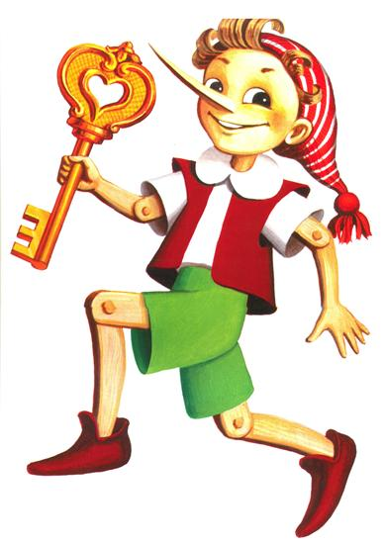

Slide 8
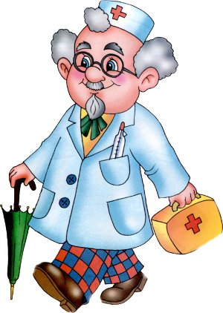

Slide 9
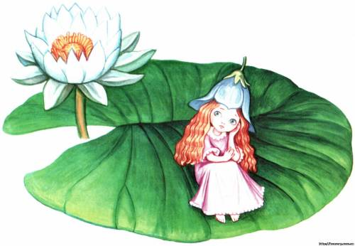

Slide 10
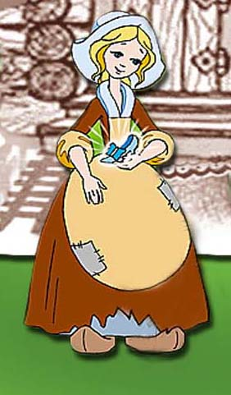

Slide 12
Выбери нужную букву
(Б, б)уратино
(А, а)йболит

Slide 13
Буратино
Айболит

Slide 14
Выбери нужную букву
(Д, д)юймовочка
(З,з)олушка

Slide 15
Дюймовочка
Золушка

Slide 16
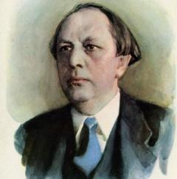
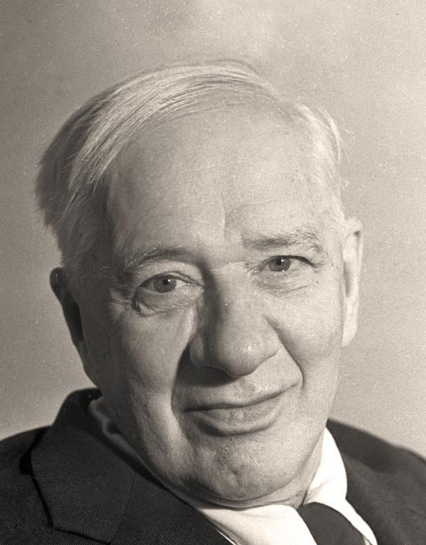
Алексей Николаевич
Толстой
Корней Иванович
Чуковский

Slide 17
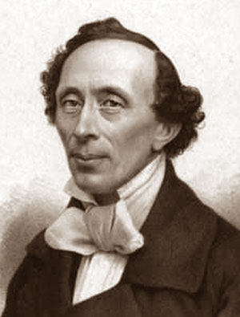
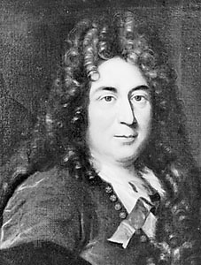
Ганс Христиан
Андерсен
Шарль Перро

Slide 18
Физкультминутка
Физкультминутка

Slide 19
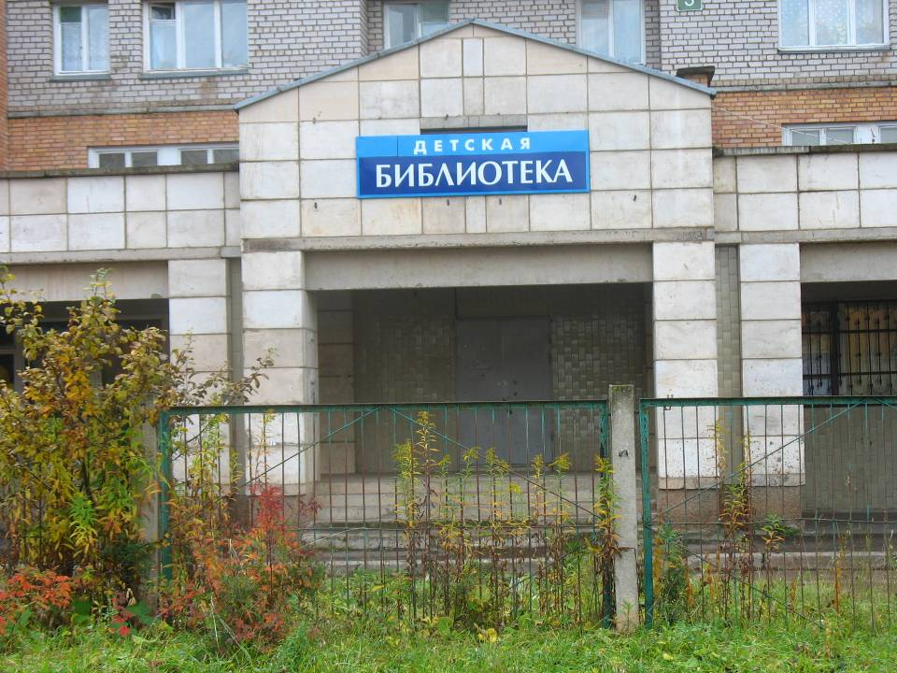

Slide 20
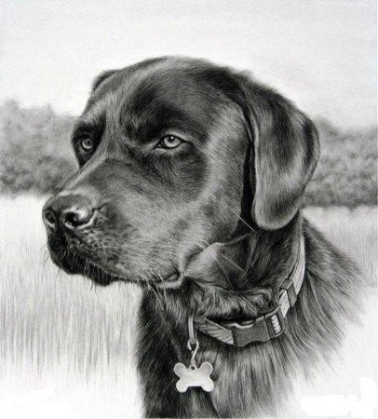
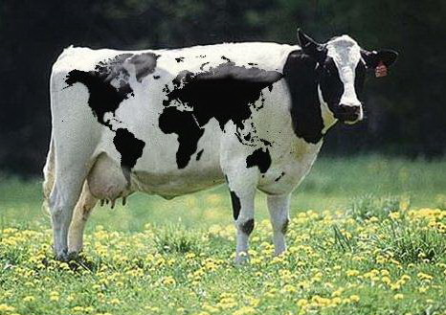
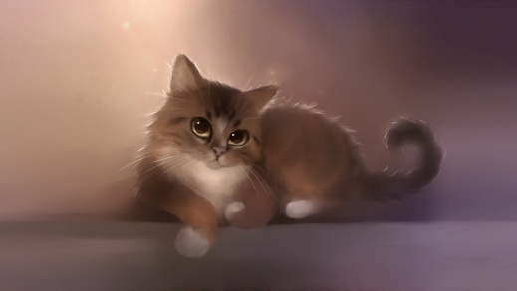
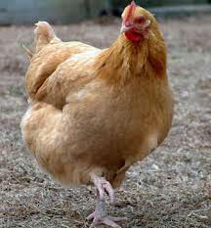
Выбери нужную букву
(Б, б)урёнка
(М, м)урка
(Ж,ж)учка
(Х,х)охлатка

Slide 21
Бурёнка
Мурка
Жучка
Хохлатка

Slide 22
Работа в парах
собака Мурка курица Бурёнка
корова Сивка да Бурка
кошка Жучка
жеребята Хохлатка

Slide 23
Проверь себя
Доктор Айболит, собака Авва, обезьяна Чичи-герои книги Корнея Чуковского.

Slide 24
Проверь себя
О Буратино, Мальвине и Пьеро мы узнали из сказки Алексея Толстого.

Slide 25
Сегодня на уроке
Я узнал…
Я понял…
Мне было интересно…
Мне было трудно…

Slide 26
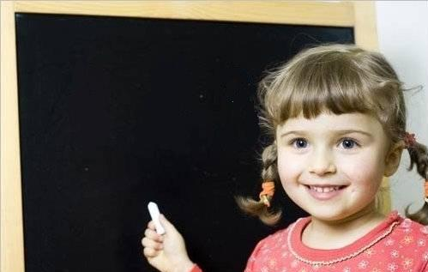
Молодцы!

